Slide 1
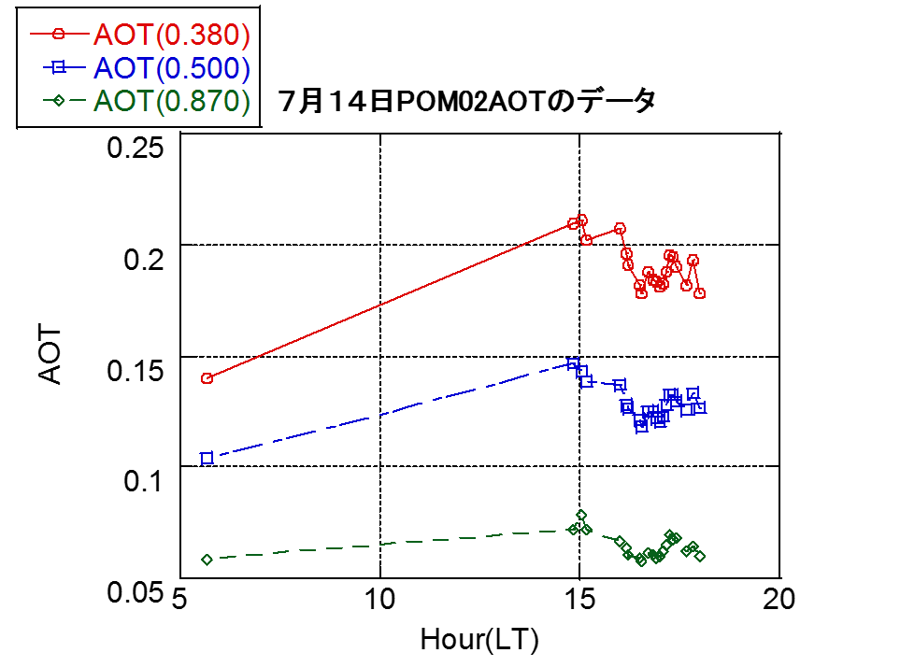
７月１４日のPOM02とCMP21によるデータ

Slide 2
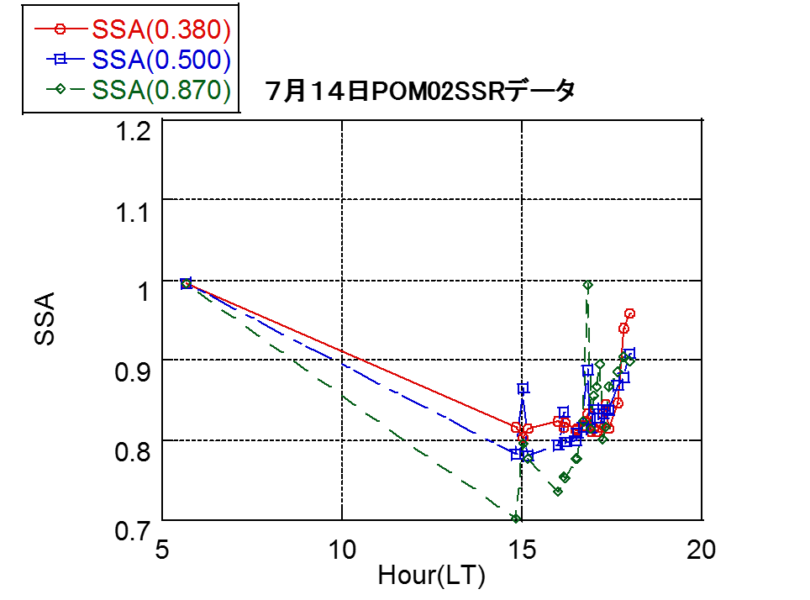

Slide 3
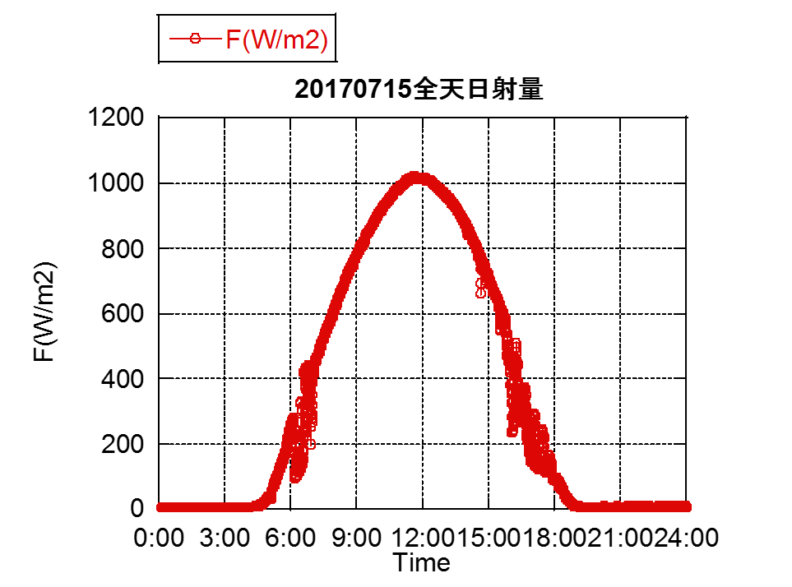
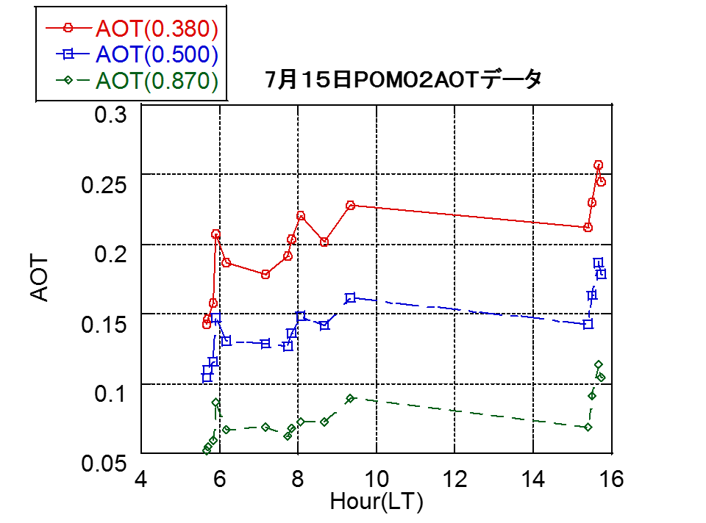
７月１５日のPOM02とCMP21によるデータ

Slide 4
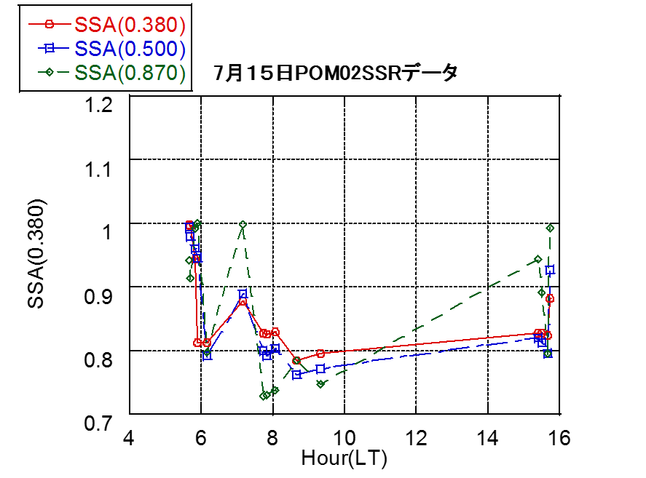

Slide 5
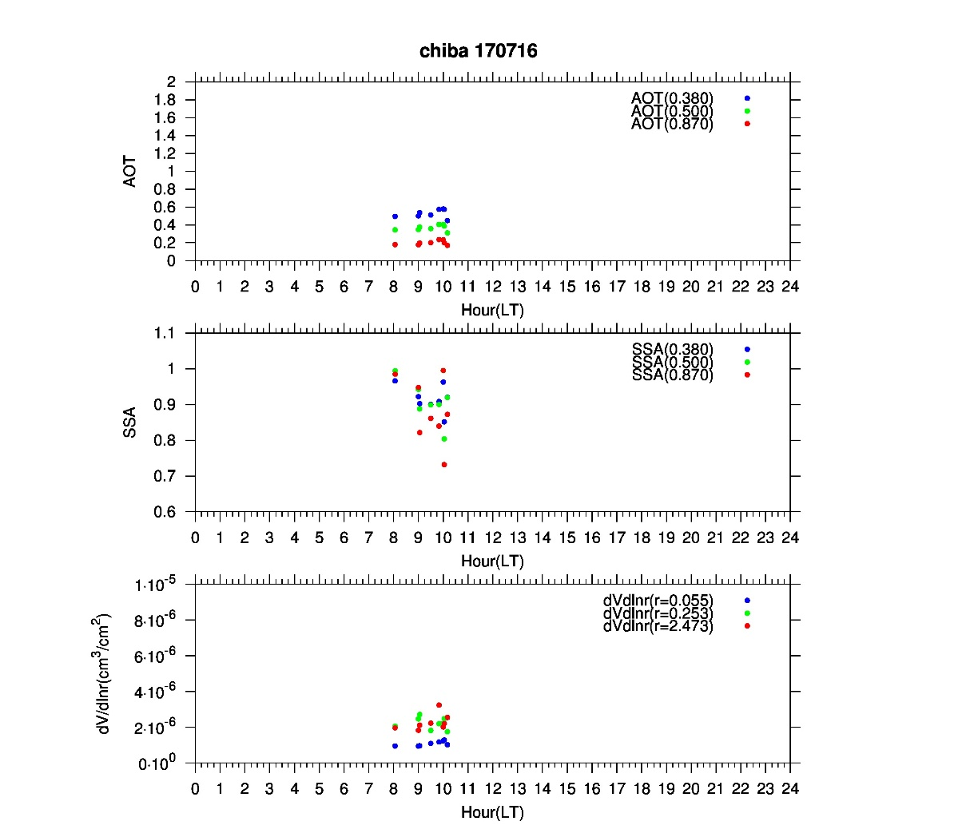
７月１６日のPOM02とCMP21によるデータ

Slide 6
考察
全天日射量に関しては、やはり曇っていると曲線にぶれが生じ16日は曇りがちだったことから形がいびつになっている。
AOTはどの波長においても晴れていた１４，１５日よりも曇りがちな１６日のほうがAOTが高い値をとっていた。AOTは基本的に日射量が多い時間帯に高くなることから、雲の影響を受けAOTの値が大きくなっている可能性が考えられる。

